Slide 1
Математика трећи разред
МНОЖЕЊЕ

Slide 2
Мама је замолила Мају да преброји цвјетове у вазама. Маја је узела оловку и папир и кренула да записује:
4 + 4 + 4 + 4 + 4 = 20
Маја је рекла мами, да у свим вазама има 20 цвјетова.
Тада је дошао Мајин старији брат и рекао: “Мајо, збир једнаких сабирака можеш записати у облику производа! “
То је: 5 ваза по 4 цвијета
5 ∙ 4 = 20

Slide 3
МНОЖЕЊЕ БРОЈА 4

Slide 4
1· 4 = 4
2 · 4 = 4 + 4 = 8
3 · 4 = 4 + 4 + 4 = 12
4 · 4 = 4 + 4 + 4 + 4 = 16
5 · 4 = 4 + 4 + 4 + 4 + 4 = 20
6 · 4 = 4 + 4 + 4 + 4 + 4 + 4 = 24
7 · 4 = 4 + 4 + 4 + 4 + 4 + 4 + 4 = 28
8 · 4 = 4 + 4 + 4 + 4 + 4 + 4 + 4 + 4 = 32
9 · 4 = 4 + 4 + 4 + 4 + 4 + 4 + 4 + 4 + 4 = 36
10 · 4 = 4 + 4 + 4 + 4 + 4 + 4 + 4 + 4 + 4 + 4 = 40

Slide 5
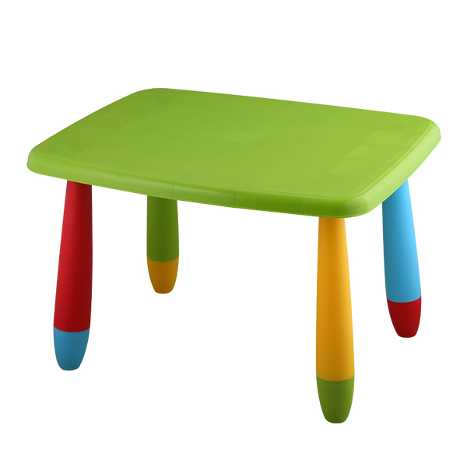
1. Ако сто има 4 ноге, колико ногу имају:
а) 4 стола?
4 · 4 = 16
б) 7 столова?
7 · 4 = 28
в) 1 сто?
1 · 4 = 4
г) 10 столова?
10 · 4 = 40

Slide 6
2. Зорица је прочитала 8 страница књиге, а Лука 4 пута више од Зорице. Колико је Лука прочитао страница?
Зорица: 8 страница
Лука: 4 пута више
8 · 4 = 32
_______________________
Одговор: Лука је прочитао 32 странице.

Slide 7
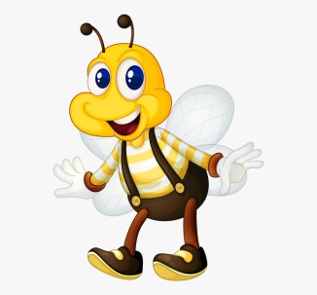
СТАРТ
3 · 4
12
20
6 · 4
5 · 4
7 · 4
24
32
8 · 4
28
ЦИЉ

Slide 8
Домаћи рад: У уџбенику “Математика” урадити други и четврти задатак на страници 80.

